Slide 1


Legal recognition
Pracovní skupina aktuárská
18. 6. 2020
Jan Šváb

Slide 2
Rešerše regulace „uznávání“
Uznávání a Solventnost II
AAE – Legal recognition WG
Další kroky ČSpA - diskuse

Slide 3
Úvod
Z diskuse v AAE
Legal recognition = Právní uznání
Political recognition = Politické uznání
The recognition covers three aspects :
  1°The construction of the association of actuaries
  2°The recognition of the profession
  3°The recognition of the title
Z naší legislativy
Uznávání odborné kvalifikace
(zákon č. 18/2004 Sb., direktiva 2013/55/EU resp. 2005/36/EC)
Uznávání dosaženého vzdělání se nazývá akademické uznávání
Uznání kvalifikace je nezbytné, pokud je činnost, kterou bude v druhém členském státě vykonávat, regulovaná (vázaná).

Slide 4
Uznávání odborné kvalifikace (legislativa)
Directive 2005/36/EC on the recognition of professional qualifications
Directive 2013/55/EU, amending Directive 2005/36/EC on the recognition of professional qualifications … cooperation through the Internal Market Information System
Transpozice v 52 resp. 21 zákonech a jejich novelách
Zákon č. 18/2004 Sb. o uznávání odborné kvalifikace
Zákon č. 179/2006 Sb. o ověřování a uznávání výsledků dalšího vzdělávání
Databáze regulovaných povolání a činností (ČR, EU)
Actuary uznáváno v DNK, ITA, POL, SVK, ESP, SWE, GBR
V ČR v oblasti pojišťovnictví „Činnost samostatných likvidátorů pojistných událostí“ (zde)

Slide 5

Uznávání odborné kvalifikace (rešerše transpozice)
Projekt 2013 – 2016
  „V ČR přetrvává vysoká regulace profesí oproti průměru Evropské unie.“
Vláda 2015 (diskusní materiál)
  Snížení počtu regulovaných živností
  Národní soustava kvalifikací
  (smysl, wiki)
  Prostor pro deregulaci
  Problémy s plošným přístupem ke všem regulovaným profesím
  Pozornost by tedy měla být zaměřena na klíčové profese …
  … nové nástroje zakotvené ve směrnici 2013/55/EU …
Další zdroje
Dům zahraniční spolupráce a pojistnamatematika.cz
Operační program Výzkum, vývoj a vzdělávání
Evropský rámec kvalifikací (European Qualifications Framework - EQF) – referenční rámec, napomáhá pochopit, porovnat a uznávat kvalifikace získané v Evropské unii
NARIC (National Academic Recognition Information Centres) – národní síť středisek, vzájemné uznávání diplomů a osvědčení ze studijních pobytů,
ENIC (European Network of Information Centres) – informace a poradenství
Středisko ENIC/NARIC také může provést porovnání toho, do jaké míry se dané kvalifikace shodují.
Viz také EUROSKOP.
?

Slide 6
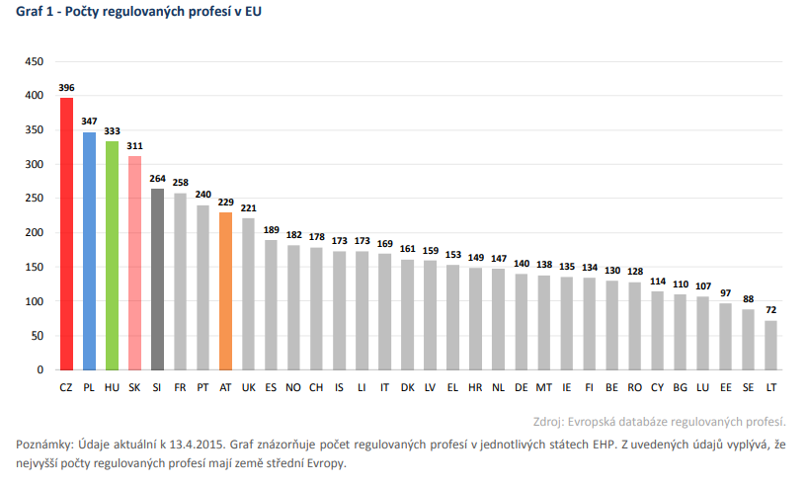
Zdroj: Vláda 2015

Slide 7
Uznávání a Solventnost II
Article 35.2.c) Information to be provided for supervisory purposes … Member States shall ensure that the supervisory authorities have the following powers … to require information from external experts, such as auditors and actuaries. | Článek 35.2.c) Informace, které se poskytují pro účely dohledu … Členské státy zajistí, aby orgány dohledu měly tyto pravomoci: … požadovat informace od externích odborníků, jako jsou auditoři a pojistní matematici.
ZPOJ §83 Informační povinnosti vůči České národní bance … ?
Article 68.2.c) Exchange of information with other authorities … Articles 64 to 67 shall not preclude Member States from authorizing exchanges of information between the supervisory authorities and any of the following: … independent actuaries of insurance undertakings or reinsurance undertakings carrying out legal supervision of those undertakings and the bodies responsible for overseeing such actuaries. | Článek 68.2.c) Výměna informací s jinými orgány ... Články 64 až 67 nebrání členským státům v tom, aby povolily výměnu informací mezi orgány dohledu a kterýmkoli z těchto orgánů a osob: ... nezávislými znalci pojišťoven a zajišťoven provádějícími právními předpisy upravený dohled nad uvedenými pojišťovnami a zajišťovnami a orgány příslušnými pro dohled nad těmito znalci.
ZPOJ §128 3d Výjimky z povinnosti zachovávat mlčenlivost … Porušením povinnosti zachovávat mlčenlivost stanovené v § 126 a 127 není výměna informací mezi Českou národní bankou a orgány dohledu jiných členských států, orgány dohledu třetích států a také výměna informací mezi Českou národní bankou a … nezávislými znalci pojišťoven a zajišťoven provádějícími dohled nad těmito pojišťovnami a zajišťovnami a úřady odpovědnými za kontrolu těchto znalců při výkonu jejich činností, …

Slide 8
AAE – Legal recognition WG
AAE
  The Professionalism Committee
    The Task Force ‘Roles of the Actuaries”
      The workstream Legal and Political Recognition
Intermediary Report (2.4.2020)
  Definice působnosti
  Argumenty pro
  Argumenty proti (rizika)
  Role AAE
  Doporučení a následné akce
Notes:
BEL Karel Goossens
CZE Jan Svab
ESP Luis Sáez de Jáuregui
FRA, LUX Romain Durand
HRV Ksenija Sanjkovic
HUN Gabor Hanak
PRT Jose Manuel Mendinhos
SWZ? Christophe Heck
? Cecilia Thorn

Slide 9
Argumenty pro
LR to guarantee public interest
  Silnější pozice při prosazování veřejného zájmu
  Správné fungování institucí (sociální systém, pojišťovny, penzijní fondy)
  Práce se závazky je esenciální činností vlády jako garanta současného i budoucího životního stylu
LR links title activities and associations
  Organizovaný a uznaný aktuár dodržuje etický kodex a standardy odborné praxe
LR to enhance the efforts of AAE
  Vymahatelnost standardů, které AAE tvoří
LR - clarification of the definition of an “actuary”

Slide 10
Argumenty proti, rizika
Diversity
  velký dopad na malé asociace, specifický typ zájemců, opomenutí jiných témat
Risk of “empty recognition”
  uznání titulu bez uznání aktivit, nebo uznání v EU, ale ne lokálně
Risk of “activities recognition”
  závislost na regulátorovi, který může „vypnout“ uznávání
Risk and costs due to implementation of self-discipline
  nákladná implementace kvalitního disciplinárního řízení (paralelní režimy)
Splitting the actuarial profession
  různé certifikace/členství, betonování pozice, hlasování o druhých
The view of the insurance company
  jasný a srozumitelný užitek pro zaměstnavatele
The view of the governments
  nechuť delegovat část dohledové činnosti na spolek
Cons and risks in case of recognition limited to the professional body
  komora = „stanovy určuje parlament“
A legally recognized actuary would constrain competition
  omezující „volnost usazení“, riziko přeregulace a tím neatraktivnosti

Slide 11
Shrnutí
Evropské direktivy jsou existující kontext
Legal recognition má být na agendě AAE
  Je to evropské téma i aktuáři by jej měli řešit evropsky
  Je potřeba aktualizovat Mutual recognition agreement
  Je to přímá konsekvence ochrany „veřejného zájmu“
Uznávání lze chápat jako
  Uznávání aktivit nebo titulu
  Uznávání přesahuje rámec pojišťoven a penzijních fondů
Subsidiarity principle
  Záleží na lokálních asociacích
  Lokální rozdíly jsou (pravděpodobně) velké
AAE má povinnost
  Informovat lokální asociace
  Podporovat lokální asociace
  Representovat profesi v evropských strukturách
  Systematicky monitorovat toto téma
  Být proaktivní v tématu uznávání

Slide 12
Další kroky
AAE
Případové studie
Zjištění stavu a zájmu lokálních asociací
Kontaktovat EC
(zatím Karel Van Hulle)
nejde o otázku zda A/N
(v direktivě je zmínka),
ale o to, co z toho vyplývá
ČSpA - DISKUSE
Proč a zda tyto aktivity v ČR rozvíjet / nerozvíjet?
Jaká jsou úskalí, rizika a příležitosti?
Je dostatek členů, které by to zajímalo?
Jaké by mohly být další kroky?

Slide 13
Jan Šváb
jsvab@koop.cz

